Slide 1

Perspectives éthiques du care
MODULE 10

Slide 2

Plan de la séance
Origine du care avec Gilligan (1982)
Nouvelle conception de l’être humain
Enjeux moraux
Politisation du care avec Joan C. Tronto (1993)
Enjeux politiques
Enjeux économiques
Enjeux démocratiques
Critique de la philosophie libérale
Care et l’écoféminisme
Comparaisons
Cette photo par Auteur inconnu est soumise à la licence CC BY-NC

Slide 3
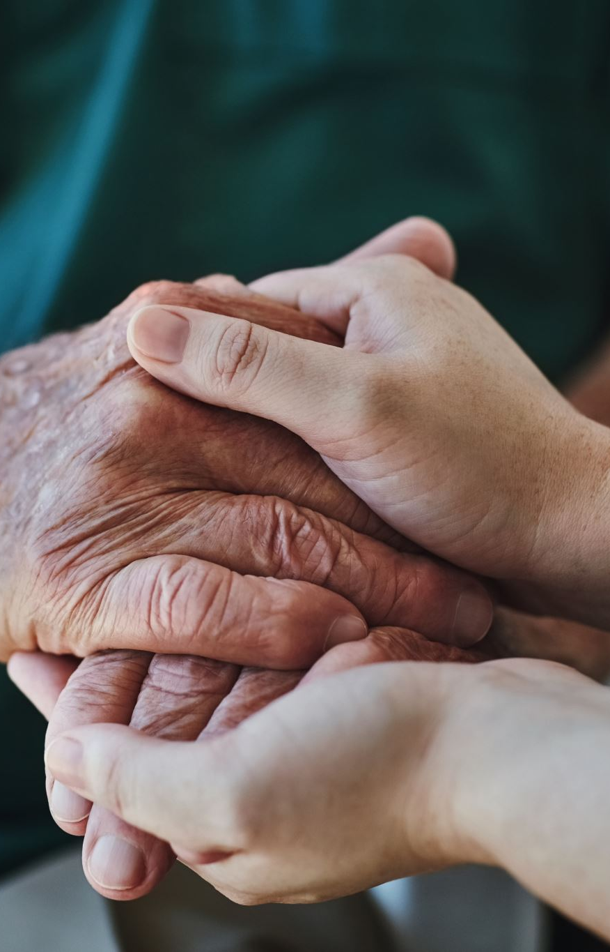
Pourquoi CARE en anglais?
Une disposition morale : to care about (se soucier).
Et une pratique : to take care (prendre soin).
Pas d’équivalent en français.
Notes:
Senior man woman and holding hands for support with care and empathy
The Yuri Arcurs Collection
https://www.freepik.com/premium-photo/senior-man-woman-holding-hands-support-with-care-empathy-while-together-closeup-hand-elderly-male-person-hope-trust-kindness-help-with-life-insurance-health_44643409.htm
CCO

Slide 4

Origine des éthiques du care
PLUSIEURS TENDANCES, UNE SOURCE: GILLIGAN 1982

Slide 5

Étude en psychologie sur le développement moral
Carol Gilligan, psychologue étatsunienne, travaille avec Lawrence Kohlberg. Selon le modèle de Kohlberg, les garçons sont plus moraux que les filles. Gilligan va montrer que ce ne sont pas les filles qui échouent au test de Kohlberg, mais plutôt son modèle qui est biaisé.
Cette photo par Auteur inconnu est soumise à la licence CC BY-NC-ND

Slide 6
Kohlberg : 3 niveaux de développement moral
NIVEAU PRÉCONVENTIONNEL | ÂGE MOYEN | DESCRIPTION
1 - Hétéronome | 2 à 6 ans | Éviter la punition en obéissant aux autorités
2 - Instrumental et individualiste | 5 à 9 ans | Être à la recherche de l’intérêt personnel
NIVEAU CONVENTIONNEL | ÂGE MOYEN | DESCRIPTION
3 - Normatif et interpersonnel | 7 à 12 ans | Préserver les règles/conventions du groupe
4 - Système social | 10 à 15 ans | Se conformer aux règles/conventions de la société
NIVEAU PRÉCONVENTIONNEL | ÂGE MOYEN | DESCRIPTION
5 - Droits humains et bien commun | Dès 12 ans | Être à la recherche de consensus librement choisis
6 - Principes universels | Certains adultes | Suivre des principes moraux universels

Slide 7

Dilemme de Heinz
La femme de Heinz est malade et va mourir si elle ne prend pas le médicament que lui refuse le pharmacien parce que le mari n’a pas l’argent pour le payer. Le dilemme posé aux enfants est le suivant : le mari doit-il voler le médicament?
Jack, garçon de 11 ans, est d’avis qu’il faille le voler pour lui sauver la vie. Il y a conflit entre droit à la vie et droit de propriété, mais la vie est plus importante. Il dit qu’il demandera la clémence du juge puisque le droit à la vie prime sur l’autre. Jack pense selon des principes généraux et suivant un raisonnement logique.
Amy, fille de 11 ans, dit qu’il ne faut pas le voler, mais plutôt parler avec la malade et avec le pharmacien et voir à emprunter des sous. Problème soulevé : alors qu’une personne est vulnérable, quelqu’un lui refuse son besoin. Amy souhaite maintenir les bonnes relations.
Cette photo par Auteur inconnu est soumise à la licence CC BY-ND

Slide 8
Dilemme : 2 enfants emblématiques
ÉTHIQUE DU CARE | ÉTHIQUE DE LA JUSTICE
Amy | Jack
Morale observée chez les femmes. | Morale observée chez les hommes.
Conflit de responsabilité. | Conflit de droits incompatibles.
Mode de pensée contextuel et narratif. | Mode de pensée formel et abstrait.
Compréhension des responsabilités et des rapports humains. | Compréhension des droits et des règles.
Contexte et vertus morales (Aristote et Hume). | Héritage kantien : morale universelle s’appliquant toujours de la même manière.

Slide 9
Care versus justice
« Le problème moral est davantage provoqué par un conflit de responsabilité que par des droits incompatibles, et demande pour être résolu un mode de pensée plus contextuel et narratif que formel et abstrait. Cette conception de la morale se définit par une préoccupation morale du bien-être d’autrui, et centre le développement moral sur la compréhension des responsabilités et des rapports humains; alors que la morale conçue comme justice rattache le développement moral à la compréhension des droits et des règles » (Gilligan, 1986).

Slide 10
Une voix différente
Hypothèse de Gilligan : les femmes (et autres subalternes) ont une pensée et une attitude éthique différente = une éthique du care.
Non pas par essence, mais causée par la socialisation genrée et les expériences vécues selon la division sexuelle du travail.
Ce ne serait pas tant le « genre », mais plutôt la position sociale des femmes, comme subordonnées, qui est la plus significative.

Slide 11

Définition du care
« Une activité générique qui comprend tout ce que nous faisons pour maintenir, perpétuer et réparer notre monde, de sorte que nous puissions y vivre aussi bien que possible. Ce monde comprend nos corps, nous-mêmes et notre environnement, tous éléments que nous cherchons à relier en un réseau complexe, en soutien à la vie. » (Tronto)
Cette photo par Auteur inconnu est soumise à la licence CC BY-NC-ND

Slide 12

Nouvelle conception de l’être humain

Slide 13

Vulnérabilité et interdépendance
Tous les humains vivent des états de dépendance (particulièrement en début et en fin de vie) et sont susceptibles d’en vivre à tout moment.
Nous avons des besoins que nous ne pouvons pas combler nous-mêmes.
Nouvelle conception de l’être humain : il est fondamentalement vulnérable.
Notes:
Enfants
Auteur inconnu
https://pxhere.com/fr/photo/759682
CCO

Slide 14

Autonomie relationnelle
Nous sommes des êtres relationnels (plutôt que seulement rationnels). Nous ne pouvons pas survivre sans relations.
Dès notre naissance, et toute notre vie, nous sommes ancrés dans des relations qui déterminent nos choix, notamment moraux.
Notes:
Famille
Auteur inconnu
https://pxhere.com/fr/photo/735935
CCO

Slide 15
Être sensible
Le care remplace « impartialité et séparation » par « sensibilité et relation ».
« Le sujet du care est un sujet sensible en tant qu’il est avffecté, pris dans un contexte de relations, dans une forme de vie – qu’il est attentif, attentionné, que certaines choses, situations, moments ou personnes comptent pour lui. » (Laugier, 2009)

Slide 16

Enjeux moraux

Slide 17
Nous soucier des autres = enjeu de justice
Parce que nous sommes fondamentalement vulnérables, les éthiques du care croient que la justice et la morale devraient être basées sur le souci des autres plutôt que sur l’égalité.
En effet, si nous avons des besoins impossibles à combler nous-mêmes, il est impératif, d’un point de vue moral, que toutes et tous s’en soucient.

Slide 18
Nouvelle conception morale
TRADITION MORALE D’INSPIRATION LIBÉRALE | ÉTHIQUES DU CARE
Raison | Raison, émotions et sensibilité aux autres
Impartialité | Relations et connexions
Autonomie | Interdépendance
Droits | Besoins

Slide 19

La politisation du care (Tronto)
ENJEUX POLITIQUES
ENJEUX ÉCONOMIQUES
ENJEUX DÉMOCRATIQUES

Slide 20

Politiser le care avec Joan C. Tronto
Féministe américaine et professeure de sciences politiques à l’Université du Minnesota.
Moral Boundaries: A Political Argument for an Ethic of Care (1993) (traduit par « Un monde vulnerable : Pour une politique du care »).
Cette photo par Auteur inconnu est soumise à la licence CC BY

Slide 21

Travail de care et dispositions morales
L’individu se forme dans le travail de care, ce qui influence son identité. Ce travail crée des dispositions morales qui orientent ses choix moraux.
Ce travail se réalise dans la famille, dans la communauté et dans le marché du travail salarié. Il a une dimension matérielle, mentale et émotionnelle.
Il résulte de « choix influencés », notamment par des attentes sociales (comme celles liées au genre), des responsabilités et des obligations.
Notes:
Titre inconnu
Auteur inconnu
https://www.flickr.com/photos/143716469@N06/32331633978/in/photostream/
CC BY 2.0

Slide 22
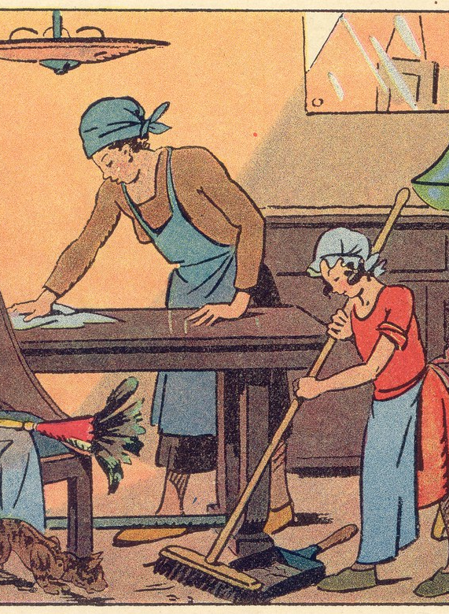
Enjeux politiques et économiques
La question importante : QUI prend soin DE QUI et dans quelles CONDITIONS?
QUI : les femmes et autres subalternes s’occupent des soins dans la famille ET dans le marché de l’emploi (les deux cas, une activité dévalorisée).
DE QUI : puisque les personnes privilégiées délèguent à d’autres les tâches de soin, des personnes « indépendantes » sont aussi prises en charge.
Cette photo par Auteur inconnu est soumise à la licence CC BY

Slide 23
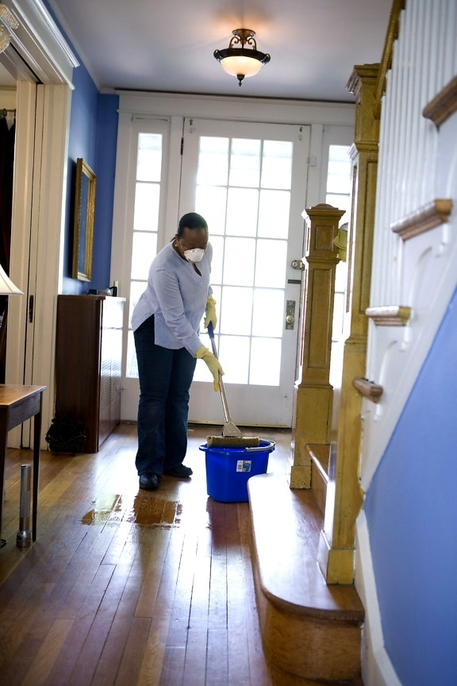
Care et pouvoir
Les conditions dans lesquelles s’accomplit le care sont marquées par des relations de pouvoir. Les activités de soins sont organisées selon le principe hiérarchique de « sexe »/« race »/classe.
Les membres les plus riches de la société transfèrent à d’autres la charge du travail de soin.
Le soin aux personnes est dévalorisé, sous-payé et accompli majoritairement par celles et ceux qui sont majoritairement dépourvus de pouvoir.
Notes:
Titre inconnu
Cade Martin
https://pixnio.com/people/male-men/man-use-a-damp-mop-to-clean-dust-collected-on-floor
CCO

Slide 24
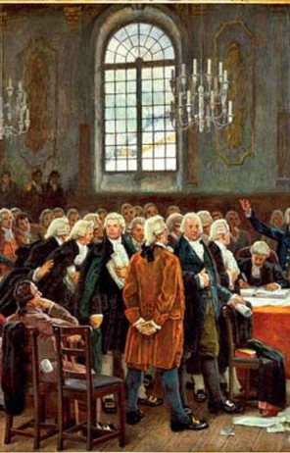
Travail invisibilisé
Importance de tenir compte des besoins des personnes plus vulnérables ET de celles et ceux qui prennent soin d’elles.
Partagent une certaine vulnérabilité.
L’ordre politique libéral n’en tient pas compte = dissimule cette question (philo aussi).
Ceux qui ont le privilège de faire de la politique (et de la philo) et de penser le monde ont aussi le privilège d’ignorer cette question puisqu’elle ne les concerne pas.
Notes:
Courte vidéo humoristique qui se veut un plaidoyer pour la dévalorisation des femmes et du travail de soin inspirée par la pandémie de COVID-19. Plusieurs statistiques sur le monde du travail concernent la France, mais le tout reste pertinent pour nous puisque la situation est similaire ici : Et tout le monde s'enferme #3 – Elles (4:50)
https://www.youtube.com/watch?v=AEQie-SRTOY
Débat sur les langues lors de la première Assemblée législative du Bas-Canada le 21 janvier 1793
Charles Huot
https://commons.wikimedia.org/wiki/File:D%C3%A9bat_sur_les_langues_lors_de_la_premi%C3%A8re_Assembl%C3%A9e_l%C3%A9gislative_du_Bas-Canada_le_21_janvier_1793.png
Domaine public

Slide 25

Analyses féministes
La sphère économique de « production » repose sur la sphère privée de la « reproduction ».
Double tâche : même si les femmes accèdent au marché du travail salarié, elles demeurent assignées en priorité aux tâches de soin.
Charge mentale : gestion de la famille et de l’aspect émotionnel des relations.
Cette photo par Auteur inconnu est soumise à la licence CC BY-SA
Notes:
BD sur la charge mentale : Fallait demander d’Emma – https://emmaclit.com/2017/05/09/repartition-des-taches-hommes-femmes/
Autre BD d’Emma sur le partage des tâches domestiques : Ça se met où? – https://emmaclit.com/2022/05/19/ca-se-met-ou/
BD (France) sur tâches dans le couple : https://imginn.com/p/Ceah18aAAMo/

Slide 26

Inégalités économiques
En 2022, au Québec, le revenu médian après impôt des particuliers est de 35 700 $ chez les femmes, comparativement à 42 600 $ chez les hommes.
En 2022, au Québec, les mères ont passé environ 7,5 heures par jour à s'occuper de leurs enfants tandis que les pères y ont consacré 4,9 heures.
Sources : Vitrine statistique sur l’égalité entre les femmes et les hommes de l’Institut de la statistique du Québec (https://statistique.quebec.ca/vitrine/egalite/ensemble/faits-saillants) et Statistique Canada (https://www.statcan.gc.ca/o1/fr/plus/2649-plus-de-la-moitie-des-femmes-au-canada-fournissent-des-soins)
Cette photo par Auteur inconnu est soumise à la licence CC BY-NC
Notes:
Pour des données plus récentes sur la situation au Québec, voir les mises à jour sur la Vitrine statistique sur l’égalité entre les femmes et les hommes de l’Institut de la statistique du Québec. https://statistique.quebec.ca/vitrine/egalite/ensemble/faits-saillants

Slide 27
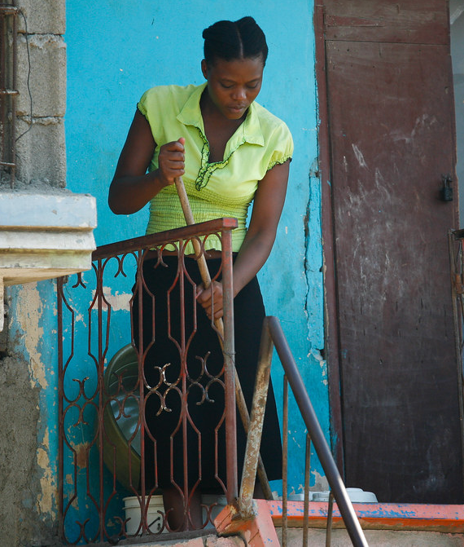
Inégalités dans le monde
Dans le monde, le travail de soin assuré par les femmes est estimé à 10 800 milliards de dollars par an.
42 % des femmes (et 6 % des hommes) en âge de travailler n’occupent pas d’emploi rémunéré en raison de leurs activités domestiques.
Source : Oxfam Québec https://oxfam.qc.ca/campagne/travail-domestique/ Celles qui comptent : Reconnaître la contribution considérable des femmes à l’économie pour combattre les inégalités
Cette photo par Auteur inconnu est souse à la licence CC BY-NC

Slide 28
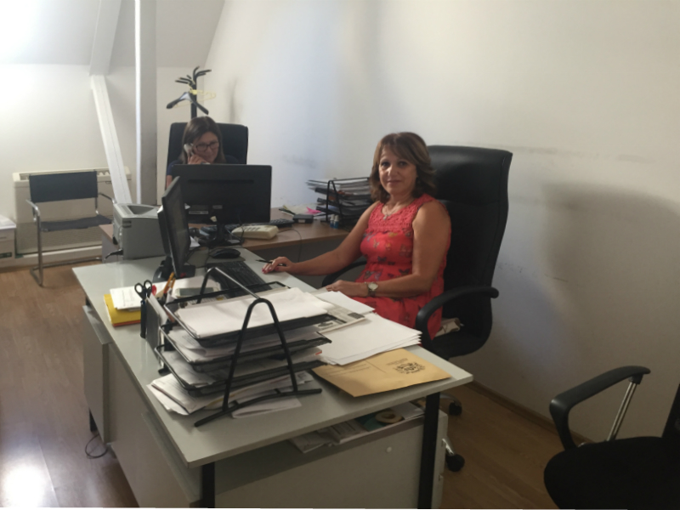

Causes des inégalités économiques
« Emploi féminin » moins valorisé, moins rémunéré. 70 % des femmes occupent un emploi à prédominance féminine.
Exemple : une secrétaire spécialisée en santé peut gagner annuellement jusqu’à 30 000 $ de moins qu’un maçon (formation d’environ 1 600 heures dans les deux cas).
Cette photo par Auteur inconnu est soumise à la licence CC BY-SA
Cette photo par Auteur inconnu est soumise à la licence CC BY-NC

Slide 29
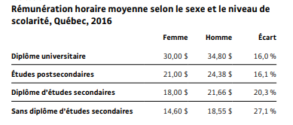
Diplomation versus salaire
Bien qu’ayant le même diplôme de cégep en main, une femme aura un salaire 10 % moins élevé que celui d’un homme.
∗ $ femme avec diplôme postsecondaire = $ homme sans diplôme
Notes:
Pour des chiffres plus récents, voir cette présentation de Ruth Rose basée sur le recensement de 2021 : https://csf.gouv.qc.ca/wp-content/uploads/confAcfas2023_rRose-Lizee.pdf

Slide 30

Controverse du care
Inégalité entre les femmes : l’autonomisation de certaines femmes s’est faite sur le modèle masculin. Nous parlons d’« autonomie » non pas grâce à un meilleur partage des tâches avec les hommes, mais par la délégation de tâches à d’autres femmes et à d’autres subalternes (aides domestiques sans papiers).
Cette photo par Auteur inconnu est soumise à la licence CC BY-NC-ND

Slide 31
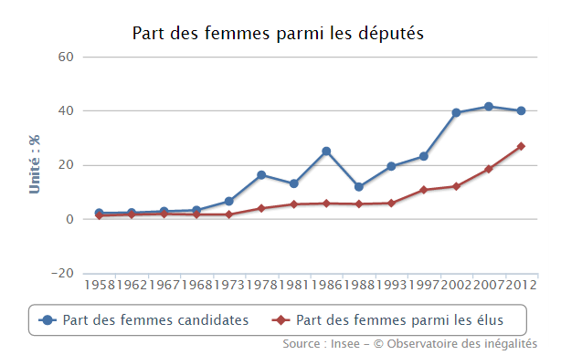
Enjeu démocratique
Les personnes qui ont du pouvoir sont souvent celles qui organisent le soin.
Les personnes qui sont dépourvues de pouvoir sont occupées à donner les soins, elles manquent de temps et d’opportunités pour s’impliquer dans la vie démocratique.
Selon les contextes, c’est un des principaux obstacles à la participation politique des femmes.
« Métier de politicien » = incompatible avec l’articulation travail-famille.
Notes:
Au Québec, dans l’histoire récente, il y a de nombreuses démissions de politiciennes et de politiciens qui n’arrivent pas à articuler leur vie professionnelle et leurs responsabilités familiales, Voir exemple de la démission d’André Fortin qui affirme ceci : « La situation familiale que j’ai en ce moment, ça ne me permet pas d’être un chef de parti présent, engagé, prêt des militants, et d’être en même temps le genre de père que je veux être pour mes filles. » André Fortin renonce à la course à la direction du PLQ | JDQ

Slide 32

Enjeu politique
Le travail de care, s’il permet de développer des dispositions morales liées au care, devrait être accompli par toutes et tous pour assurer le développement moral de chacune et de chacun.
Partager le travail de care pour être de meilleurs citoyens et citoyennes et pour faciliter le vivre-ensemble.
« La pénurie d’expériences de soin prive les hommes privilégiés de morale. » (Tronto, 2005)
Cette photo par Auteur inconnu est soumise à la licence CC BY-SA-NC

Slide 33
Principes de justice
Des critères de justice sont nécessaires pour pallier ces obstacles.
« Irresponsabilité des privilégiés » : la possibilité d’ignorer certaines formes d’épreuves auxquelles les personnes privilégiées ne sont pas confrontées.
« Localisme » : considérer plus importantes les relations de soin dans lesquelles nous sommes engagés plutôt que celles éloignées, alors que le souci pour les besoins de celles et de ceux lointains doit parfois être privilégié.
« Paternalisme » : lorsque celles et ceux qui prennent soin des autres tendent à privilégier leur propre analyse de ce qui est nécessaire pour y répondre plutôt que de tenir compte du point de vue de celles et de ceux qui reçoivent le soin.

Slide 34
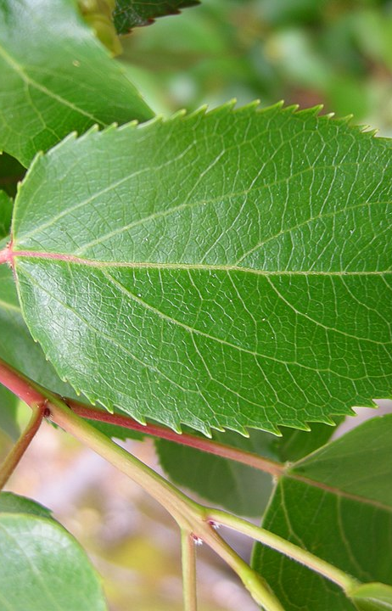
Care et écoféminismes
L’illusoire autonomie des hommes s’étend au-delà des relations humaines. Elle est à mettre en relation avec son positionnement hors de la nature (dualisme homme/nature) qui marque les pensées occidentales.
Les éthiques du care sont, pour nombreuses écoféministes, une voie inspirante pour promouvoir des attitudes et des actions morales plus en phase avec une conception de l’être humain comme interdépendant de la nature.
L’importance des relations de réciprocité entre les êtres est notamment au cœur de pensées écoféministes décoloniales des Suds et aussi de philosophies autochtones.
Notes:
Aristotelia chilensis
Gagea
https://commons.wikimedia.org/wiki/File:Aristotelia_chilensis_-_leave_-_01.JPG
CC BY-SA 3.0

Slide 35

Critique de la philosophie libérale

Slide 36
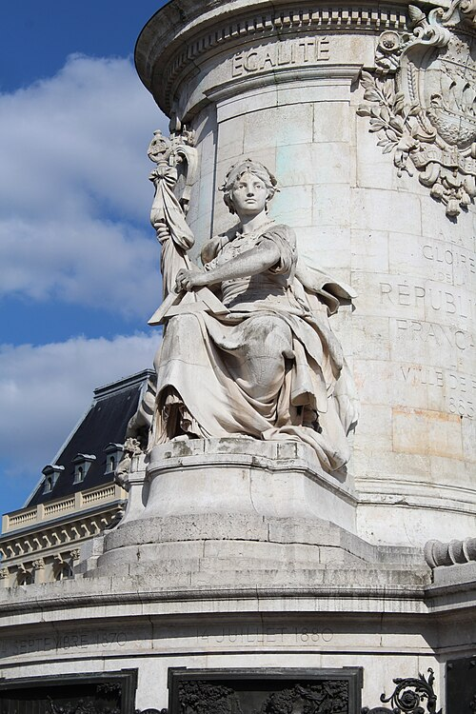
Critique de l’égalité libérale
Conception libérale : les humains sont libres, égaux et autonomes.
Pourtant, ce ne sont pas des êtres libres et égaux qui peuplent la réalité morale et politique, mais des êtres de besoins qui sont unis dans des rapports de pouvoir asymétriques, alors que la personne qui a des besoins est dans une relation de dépendance envers la personne ou l’institution qui lui vient en aide.
Notes:
Statue de l'Égalité, Monument à la République, Paris
Chabe01
https://commons.wikimedia.org/wiki/File:Statue_%C3%89galit%C3%A9_Monument_R%C3%A9publique_Paris_9.jpg
CC-BY-SA 4.0

Slide 37

Critique de l’autonomie libérale
Mythe du selfmade man.
La norme d’autonomie individuelle est intériorisée :
Nuit à la reconnaissance de nos besoins de care.
Nuit à l’appréciation de celles et de ceux qui prennent soin de nous.
Entraîne de la culpabilité lorsque nous avons besoin d’aide, par exemple d’aide sociale ou de services psychologiques.
Amène du mépris envers celles et ceux qui ont besoin d’aide.
Cette photo par Auteur inconnu est soumise à la licence CC BY-NC

Slide 38

Comparaisons

Slide 39
Critique de plusieurs frontières morales
Raison/émotions
Tradition : raison et impartialité.
Care : raison et émotions, sensibilité aux autres et connexion.
Privé/public
Tradition : les êtres sont rationnels au public et les émotions sont gardées pour les relations intimes dans la vie privée. Famille ≠ lieu de justice.
Care : le privé est politique et théorique.
Contextuel/universel
Tradition : la morale doit s’appliquer toujours de la même manière (tradition kantienne).
Longue tradition de « dilemmes moraux » (expériences de pensée), qui sont ultrasimplifiés et qui supposent souvent que nous sommes uniquement motivés par nos intérêts personnels (exemple du dilemme du prisonnier).
Care : personne en contexte ancrée dans un réseau de relations. Les œuvres littéraires et cinématographiques offrent de meilleures sources de réflexions éthiques que les expériences de pensée simplistes.

Slide 40
Devoirs/droits (tradition libérale) versus éthiques du care
ÉTHIQUES DES DEVOIRS ET DES DROITS (TRADITION LIBÉRALE) | ÉTHIQUES DU CARE
Hommes libres et autonomes. | Humains vulnérables et dépendants.
Hommes égaux. | Humains dans relations asymétriques.
Hommes porteurs de droits. | Humains ayant des besoins.
Viser le respect des droits et l’égalité. | Viser le souci des autres et le soutien aux personnes qui prennent soin.

Slide 41
Devant un dilemme moral
Éthiques des vertus
Visent l’action vertueuse selon la personne et le contexte.
Utilitarisme
Vise un but, soit le bonheur du plus grand nombre.
Éthiques déontologiques
Obligent a priori le respect de certains principes, indépendamment de la situation.
Éthiques du care
Visent à être sensibles aux autres, à prendre en compte les besoins des personnes concernées et les relations en jeu (celles à maintenir, mais aussi les rapports de pouvoir). Incluent un souci pour l’environnement.

Slide 42
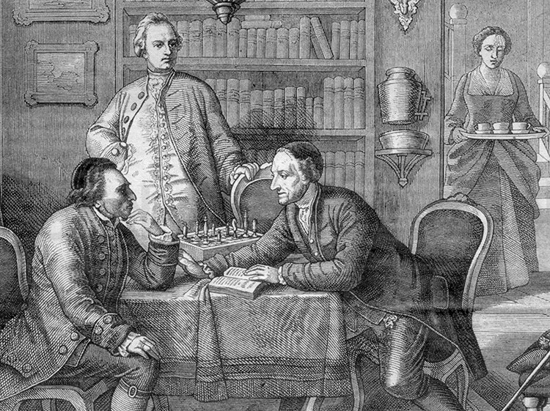
Care : nouveau point de vue
Des hommes privilégiés pensent le monde de leur point de vue. Le care est dans le hors-champ de leur quotidien et de leurs pensées.
Les éthiques du care, qui sont le fruit du travail des femmes qui accèdent aux lieux de savoir, bousculent la tradition philosophique occidentale.
Notes:
Mendelssohn-Lessing Kupferstich
Moritz Daniel Oppenheim
https://commons.wikimedia.org/wiki/File:Mendelssohn-Lessing_Kupferstich.jpg?uselang=fr
Domaine public
https://fr.m.wikipedia.org/wiki/Fichier:Mendelssohn-Lessing_Kupferstich.jpg

Slide 43
Références
Gilligan, C. (1986). Une si grande différence. Flammarion. (Version originale In a Different Voice publiée en 1982)
Kohlberg, L. (1981). Essays on Moral Development: The Philosophy of Moral Development. Harper and Row.
Laugier, S. (2009). Le sujet du care : vulnérabilité et expression de l’ordinaire. Dans S. Laugier, P. Molinier et P. Paperman (dir.), Qu’est-ce que le care? Souci des autres, sensibilité, responsabilité (pp. 159-200). Petite Bibliothèque Payot.
Tronto, J. C. (2009). Un monde vulnérable, pour une politique du care. Les éditions La Découverte.

Slide 44
Pour approfondir
Laugier, S., et Paperman, P. (2006). Le souci des autres. Éthique et politique du care. Éditions de l’École des hautes études en sciences sociales. (Version numérique, 2020, https://boo
Laugier, S., Molinier, P., et Paperman, P. (2009). Qu’est-ce que le care? Souci des autres, sensibilité, responsabilité. Petite Bibliothèque Payot, Paris. ks.openedition.org/editionsehess/11599?lang=fr#anchor-resume
Brugère, F. (2014). L’éthique du care. Presses universitaires de France.
Perreault, J., et Bourgault, S. (2015). Le care. Éthique féministe actuelle. Les Éditions du remue-ménage.
Emma. (2017, 9 mai). Fallait demander. Politique, trucs pour réfléchir et intermèdes ludiques. https://emmaclit.com/2017/05/09/repartition-des-taches-hommes-femmes/
Emma. (2022, 19 mai). Ça se met où?. Politique, trucs pour réfléchir et intermèdes ludiques. https://emmaclit.com/2022/05/19/ca-se-met-ou/
Fachan, N. (2022). L’amour c’est une chose; vivre ensemble c’en est une autre. https://imginn.com/p/Ceah18aAAMo/
Desroches. M. (2022). Se soucier, bâtir et prendre soin. https://matheseenbd.wordpress.com/ (PDF : https://matheseenbd.wordpress.com/wp-content/uploads/2022/08/bd-complete.pdf)
Creapills. (2019). Expérience sociale : ils doivent deviner à qui appartiennent ces mains [vidéo]. YouTube. https://www.youtube.com/watch?v=IzIU-360qGg
Ben Abdallah, S. (2015). Ecoféminisme et éthique du Care: vers une décolonisation du féminisme. Notos. Espace de la création. Arts Écritures Utopies. https://doi.org/10.34745/numerev_125

